Slide 1
高校自习室智能预约系统
项目进展汇报
Study Room Booking System
Spring Boot 3.2.5 | MyBatis-Plus | MySQL 8.0 | JWT | Knife4j
2026年7月

Slide 2
汇报目录
01
组队概况
02
内部分工
团队成员介绍
模块职责划分
03
开发进度
04
后续计划
已完成与进行中工作
下一阶段工作安排

Slide 3
组队概况
6人团队，前后端分离开发模式
A
B
C
蔡俊晨
陈梦涵
郭学威
项目负责人 / 后端
后端开发
后端开发
整体架构设计
数据库设计
API规范制定
空间管理模块
校区/楼栋/楼层
自习室/座位管理
预约核心模块
预约流程引擎
使用率报表
D
E
F
邓祺然
虞上昕
黄宇涵
后端开发
前端开发
前端开发
座位管控模块
签到/签退/暂离
黑名单管理
学生端全部页面
选座预约界面
个人预约看板
管理端后台
数据报表页
大屏看板

Slide 4
内部分工
按照功能模块划分，后端4人 + 前端2人，职责清晰
公共基础设施
用户与权限
空间管理
预约核心
座位管控
负责人: 蔡俊晨
负责人: 蔡俊晨
负责人: 陈梦涵
负责人: 郭学威
负责人: 邓祺然
统一响应封装 Result
JWT认证拦截器
角色权限控制
全局异常处理
MyBatis-Plus配置
登录/注册/登出
用户CRUD管理
密码修改
BCrypt加密
校区/楼栋/楼层CRUD
自习室管理
座位管理
座位批量导入
座位排布展示
预约创建/取消
规则引擎校验
乐观锁并发控制
时段分布报表
签到/签退
暂离管理
黑名单自动管理
爽约记录
前端开发: 虞上昕 (学生端) + 黄宇涵 (管理端) | 已简单设计了9个页面原型

Slide 5
开发进度
项目已完成基础设施搭建与用户模块开发，数据库设计就绪
2
11
11
已完成模块
API接口
数据库表
公共基础 + 用户权限
认证 + 用户管理
含初始测试数据
模块 | 负责人 | 状态 | 说明
公共基础设施 | 蔡俊晨 | 初步完成 | 统一响应/异常处理/JWT/权限/分页
用户与权限 | 蔡俊晨 | 初步完成 | 11个接口，含登录注册/CRUD/权限
空间管理 | 陈梦涵 | 待开发 | 数据库已设计，代码未开始
预约核心 | 郭学威 | 待开发 | 数据库已设计，代码未开始
座位管控 | 邓祺然 | 待开发 | 数据库已设计，代码未开始
前端页面 | 虞上昕/黄宇涵 | 设计中 | 初步简单完成了基本的页面设计

Slide 6
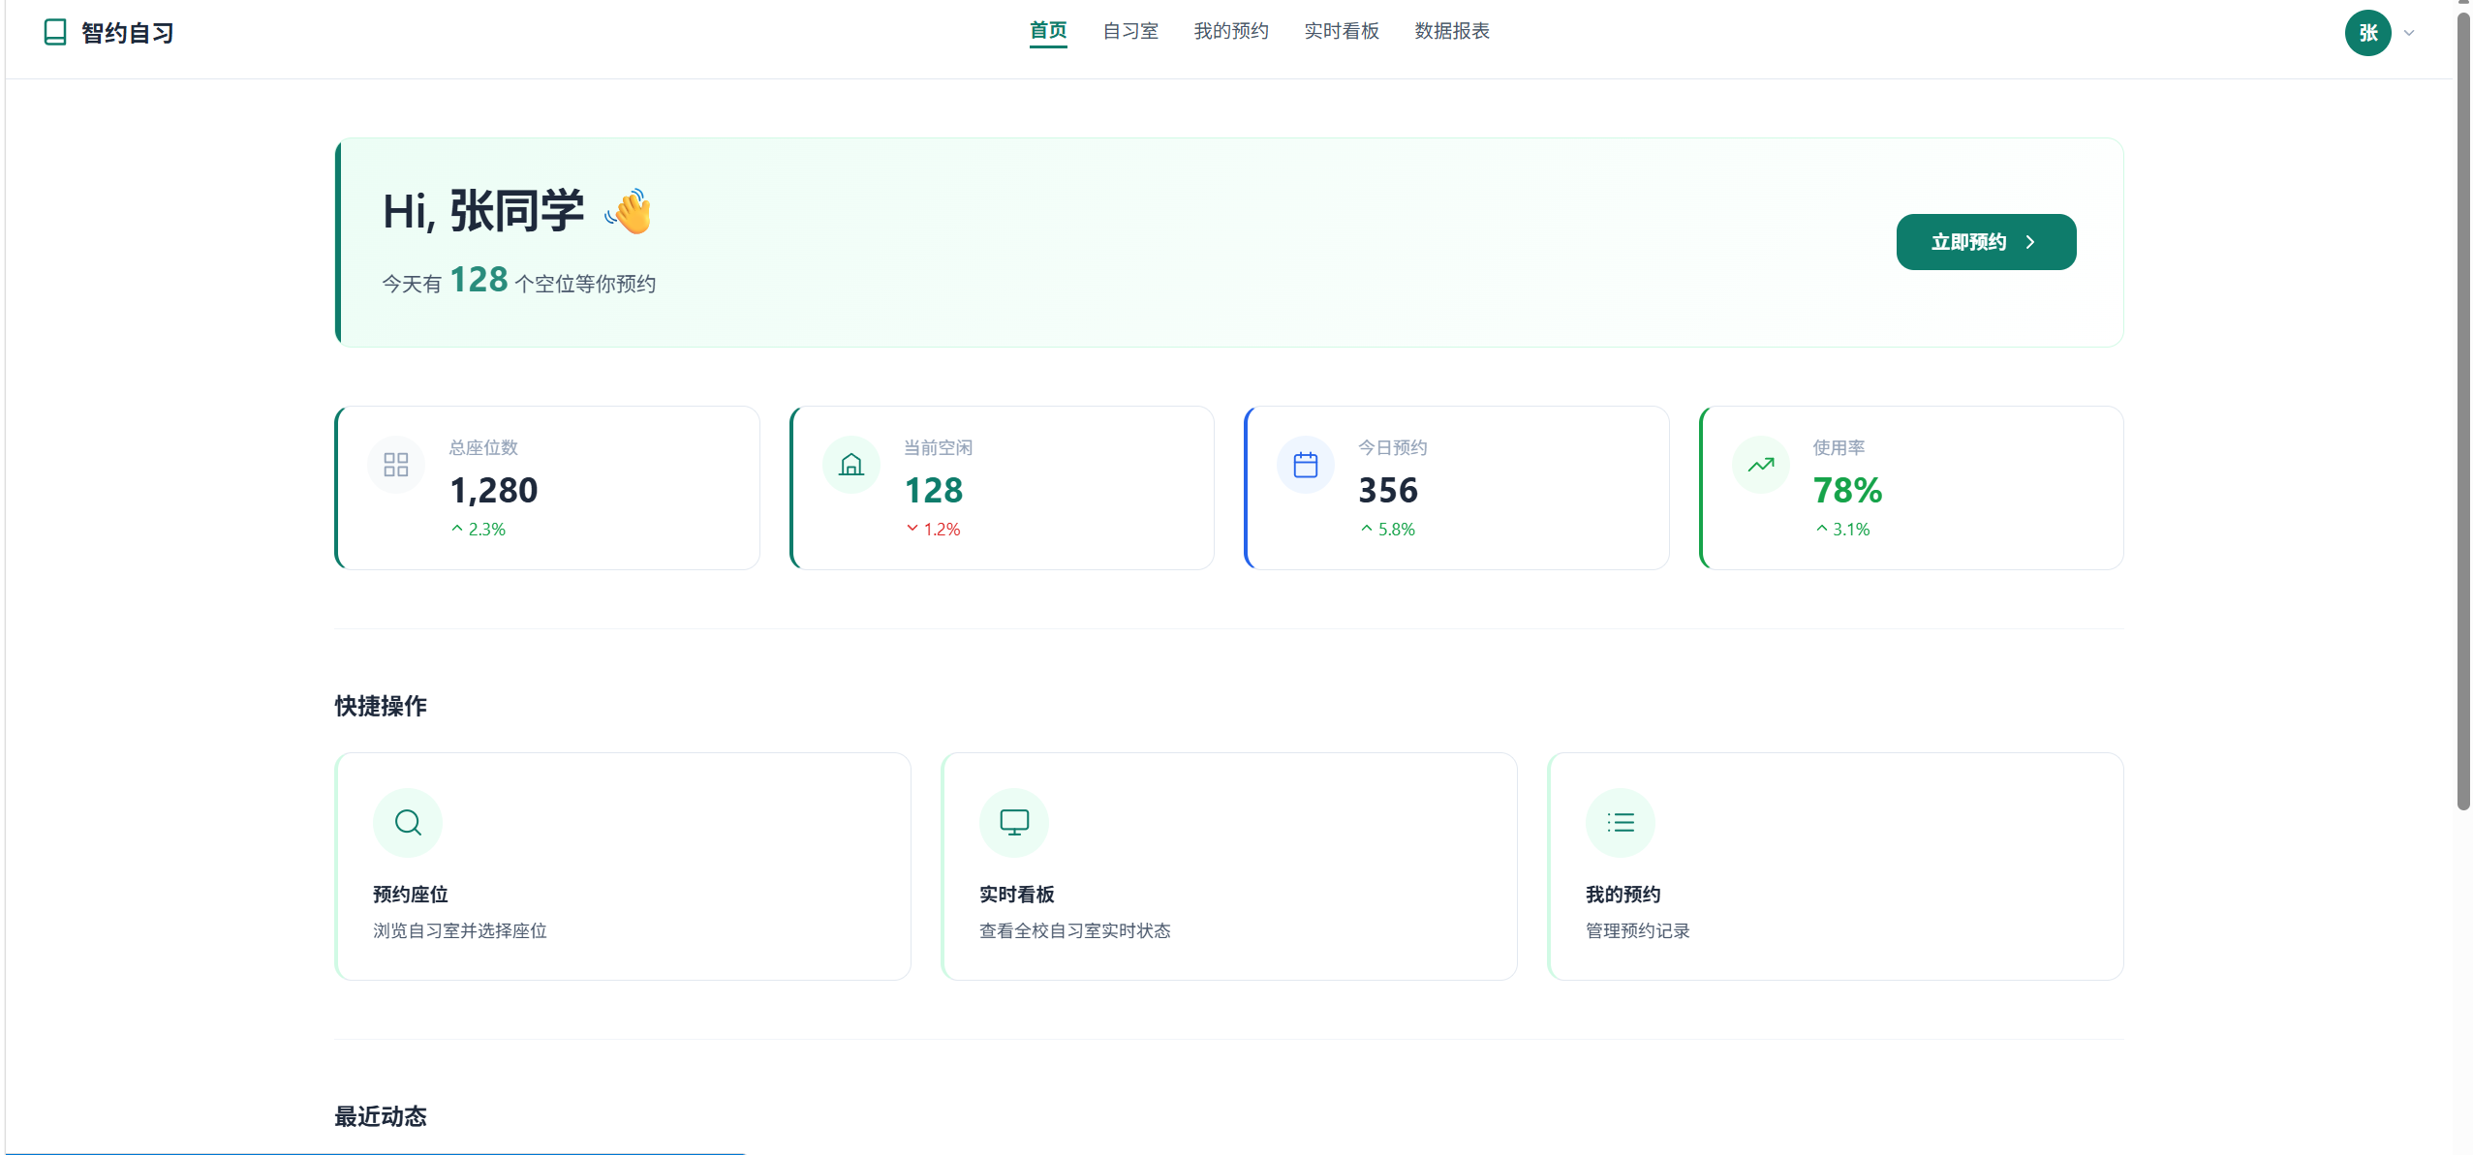
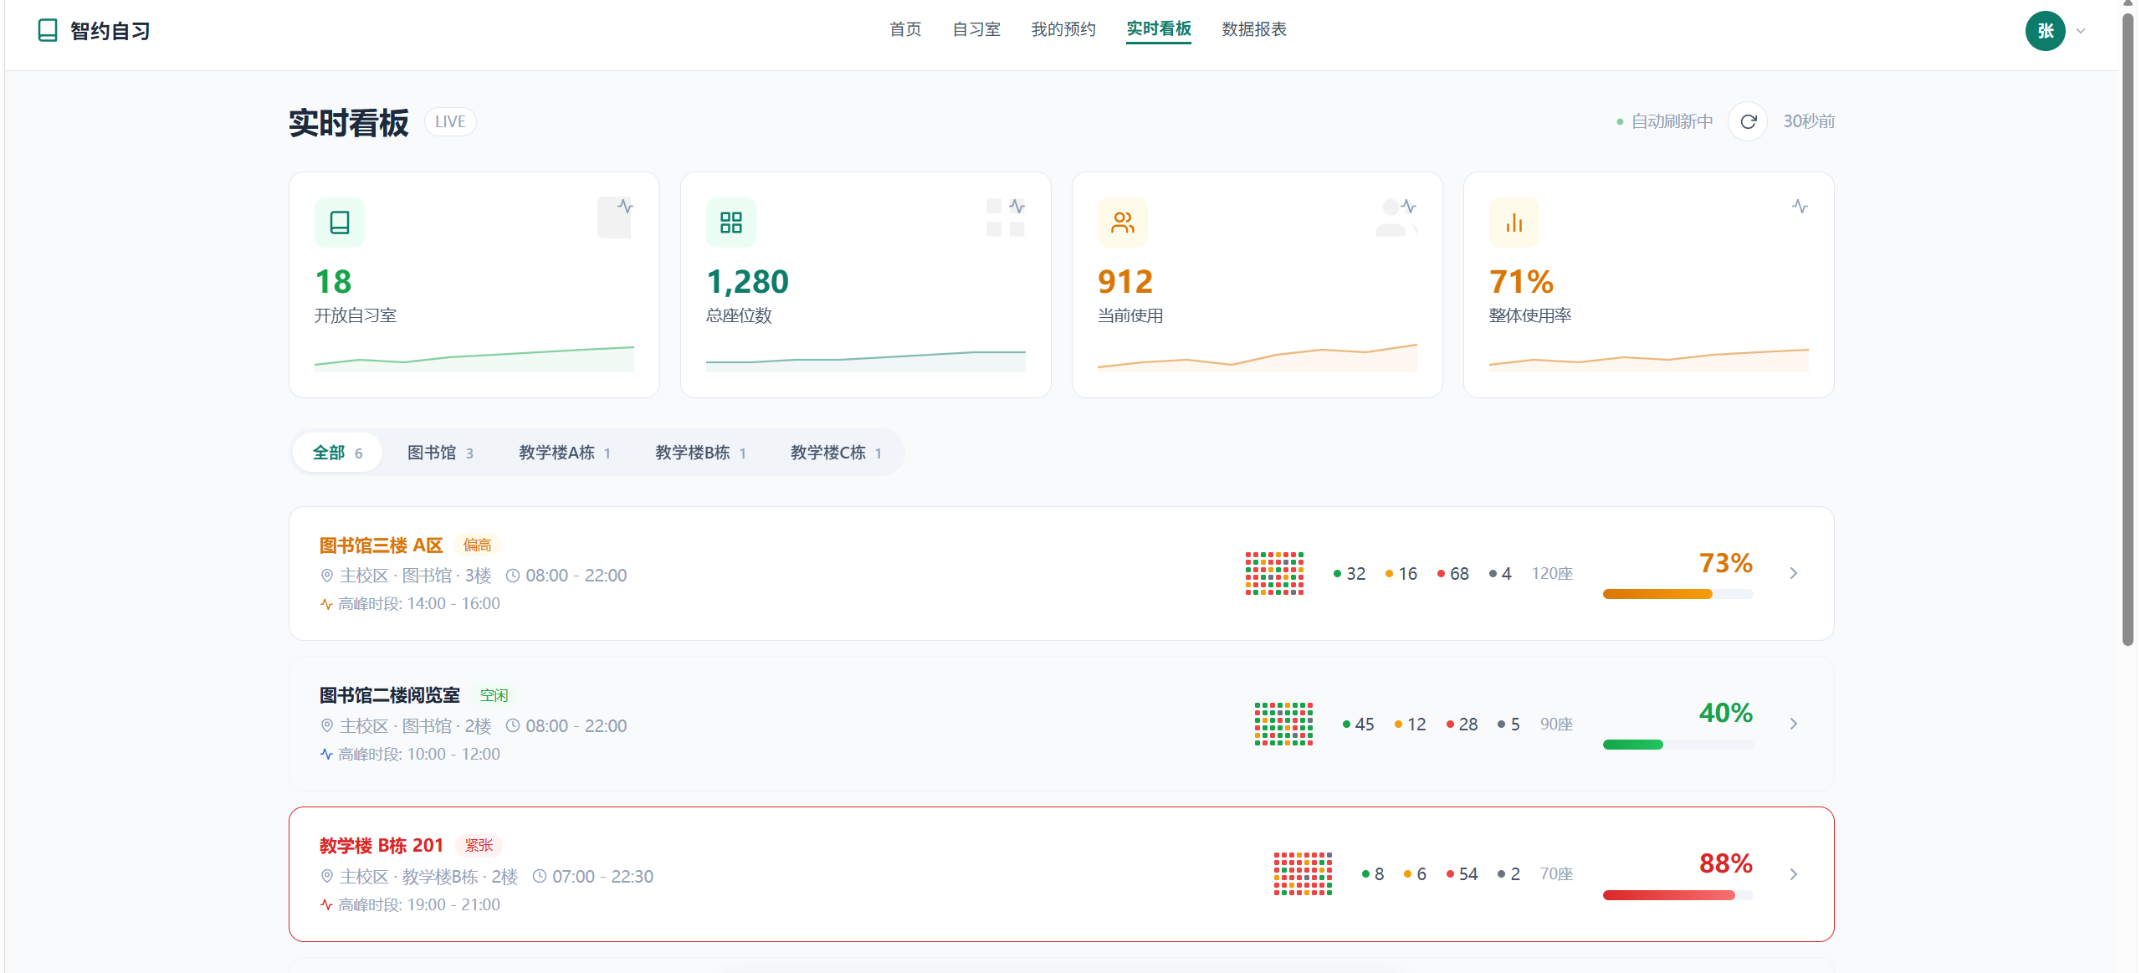
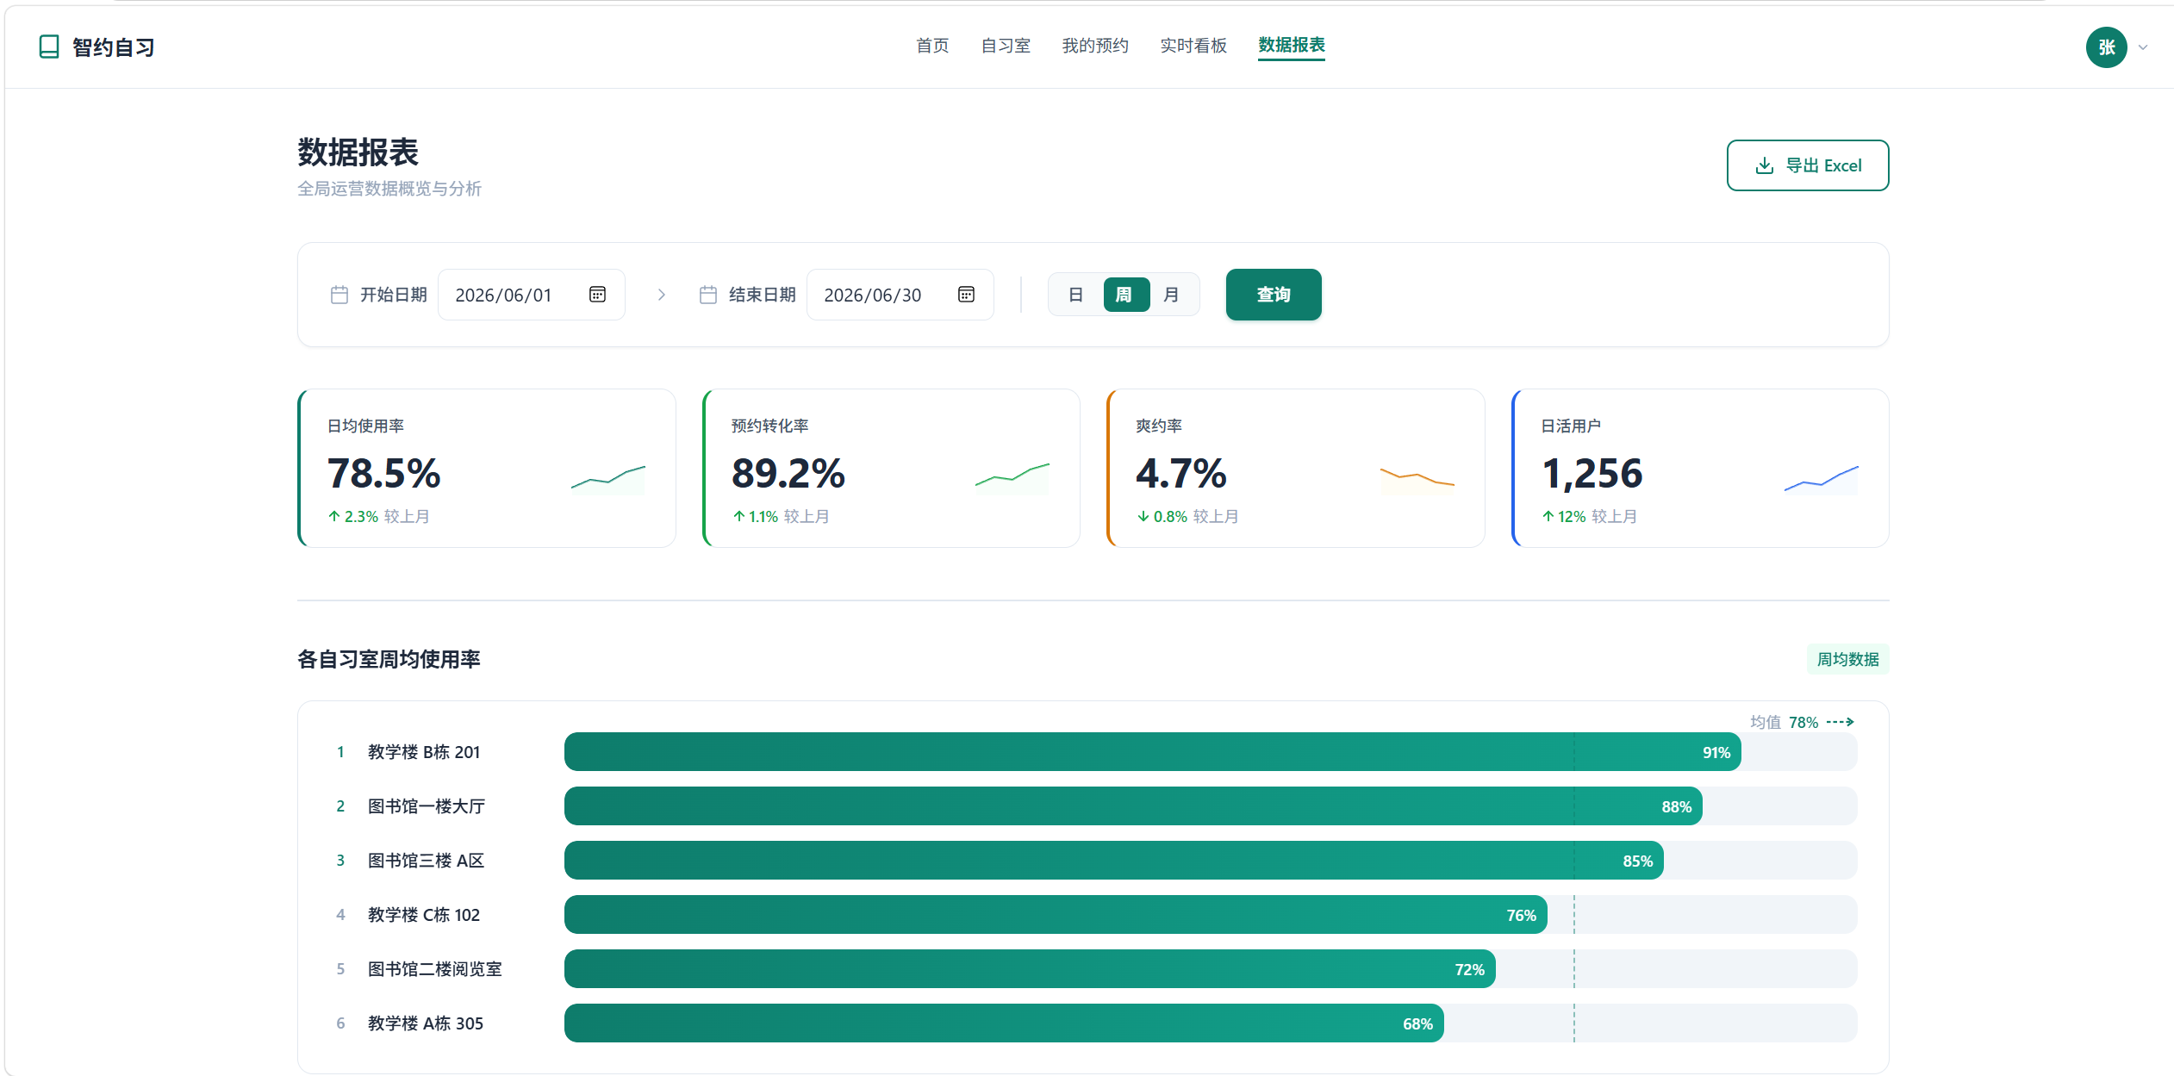
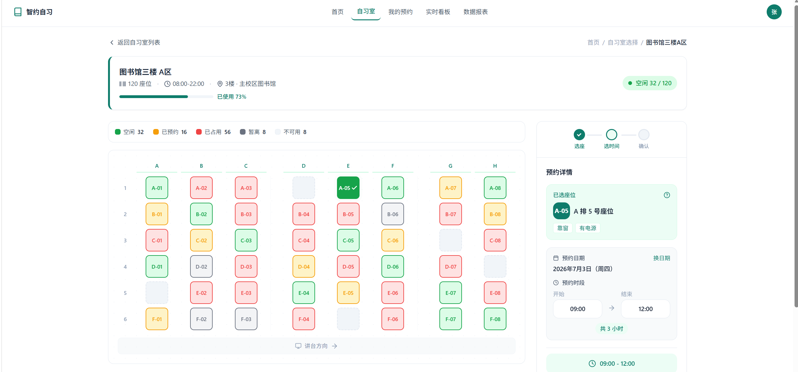

Slide 7
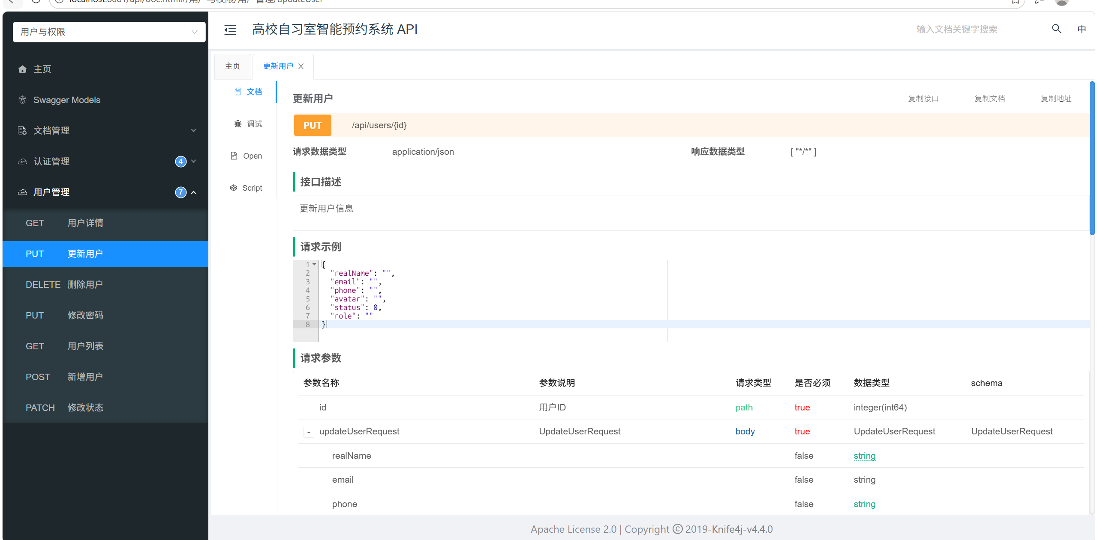

Slide 8
技术架构
前端层
Vue.js + HTML原型 | 前端页面
接口层
RESTful API | JWT鉴权 | Knife4j文档
业务层
用户模块 | 空间管理 | 预约核心 | 座位管控
数据层
MySQL 8.0 | MyBatis-Plus | 11张表
后端框架
数据层
安全认证
Spring Boot 3.2.5
Java 21
Hutool 工具库
MyBatis-Plus 3.5.5
MySQL 8.0+
逻辑删除/分页
JWT Token
BCrypt 加密
角色拦截器

Slide 9
后续计划
第一阶段
第二阶段
第三阶段
核心业务开发
前后端联调
测试与优化
空间管理模块 (陈梦涵) - 校区/楼栋/楼层/自习室/座位CRUD
预约核心模块 (郭学威) - 预约流程/规则引擎/并发控制
座位管控模块 (邓祺然) - 签到签退/暂离/黑名单
前端Vue工程搭建与页面开发 (虞上昕/黄宇涵)
API接口对接与Mock数据联调
Knife4j文档驱动联调
数据报表模块开发
系统联调与集成测试
性能优化与Bug修复
部署上线与文档完善
7月
8月
9月

Slide 10
感谢聆听
高校自习室智能预约系统 - 项目进展汇报
技术栈: Spring Boot | MyBatis-Plus | MySQL | JWT | Knife4j
团队: 蔡俊晨 / 陈梦涵 / 郭学威 / 邓祺然 / 虞上昕 / 黄宇涵

